Slide 1
 | POLŽI | ŠKOLJKE
ŽIVLJENJSKO OKOLJE | MORSKA VODA, SLADKA VODA, KOPNO | MORSKA VODA, SLADKA VODA
DIHANJE | ŠKRGE/PLJUČA | ŠKRGE
ZGRADBA | ENODELNA HIŠICA, GLAVA, NOGA, DROBOVNJAK | DVODELNA LUPINA, NOGA, DROBOVNJAK
PREHRANJEVANJE | RASTLINSKA IN ŽIVALSKA HRANA | ORGANSKIM DROBIRJEM IN BAKTERIJAMI
ZNAČILNOSTI | HRANO STRGAJO S STRGAČO-JEZIK, POKRIT Z ZOBCI | SKOZI DOTEKALKO VODA S HRANO, SKOZI ODTEKALKO IZRABLJENA VODA (SO FILTRATORJI)
RAZMNOŽEVANJE | SPOLNO (JAJČECE,LIČINKA, ODRASLA ŽIVAL) | SPOLNO (JAJČECE,LIČINKA, ODRASLA ŽIVAL)
PRIMERI | LATVICA, PETROVO UHO, ROŽIČEK … | LEPOTKA, OSTRIGA, LATVICA …

Slide 2
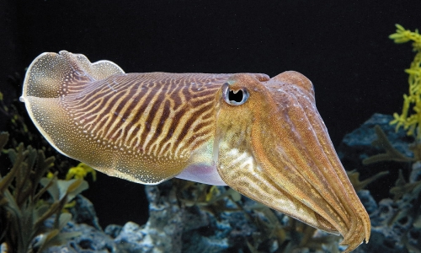
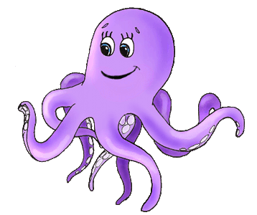
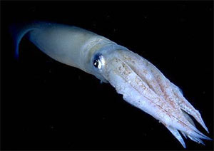
GLAVONOŽCI
(Cephalopoda)

Slide 3
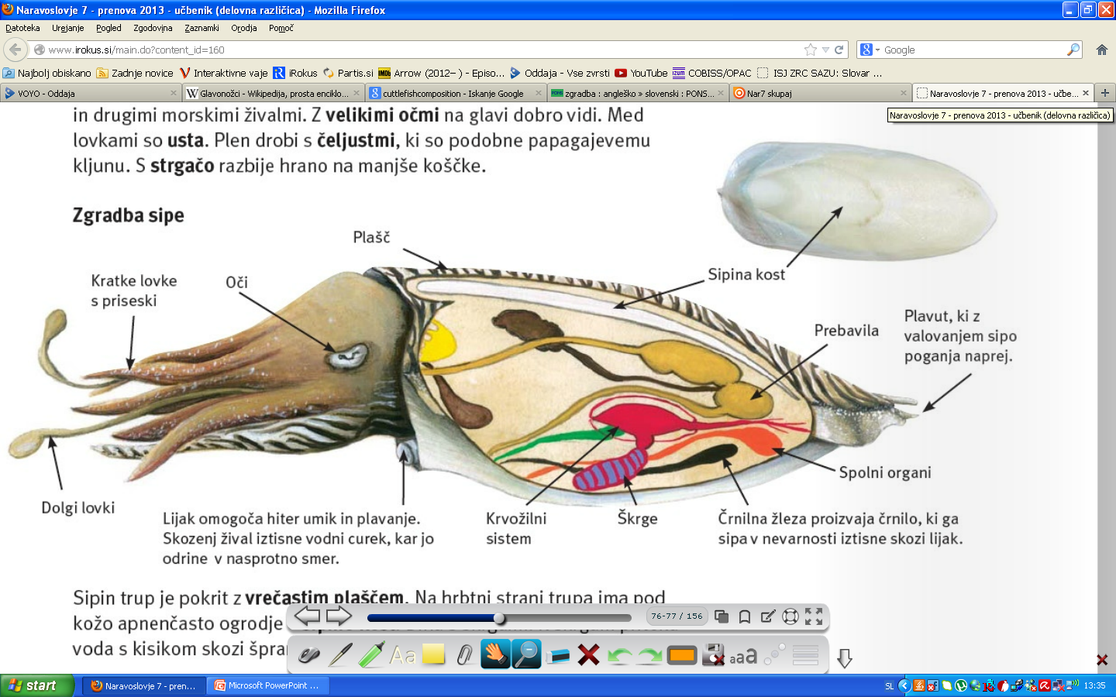
SIPE (Sepiida)
SESTAVNI DELI

Slide 4
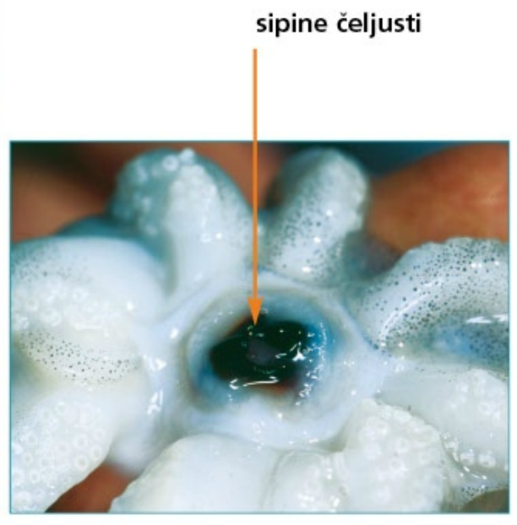
PREHRANJEVANJE
ribe, raki, druge morske
živali
usta so med lovkami
plen drobi s čeljustmi
s strgačo razbije hrano v
še manjše delčke

Slide 5
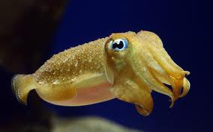
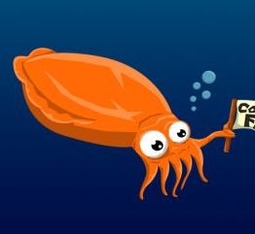
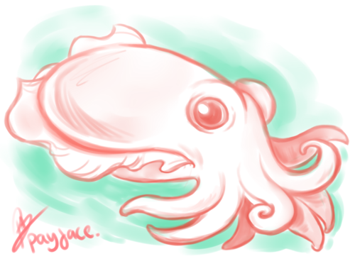
DVA NAČINA PLAVANJA
z brizganjem vode skozi lijak
s plavutno mreno ob robu trupa

Slide 6
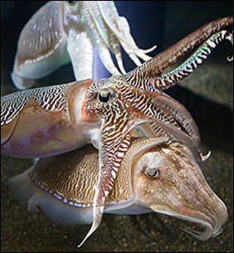
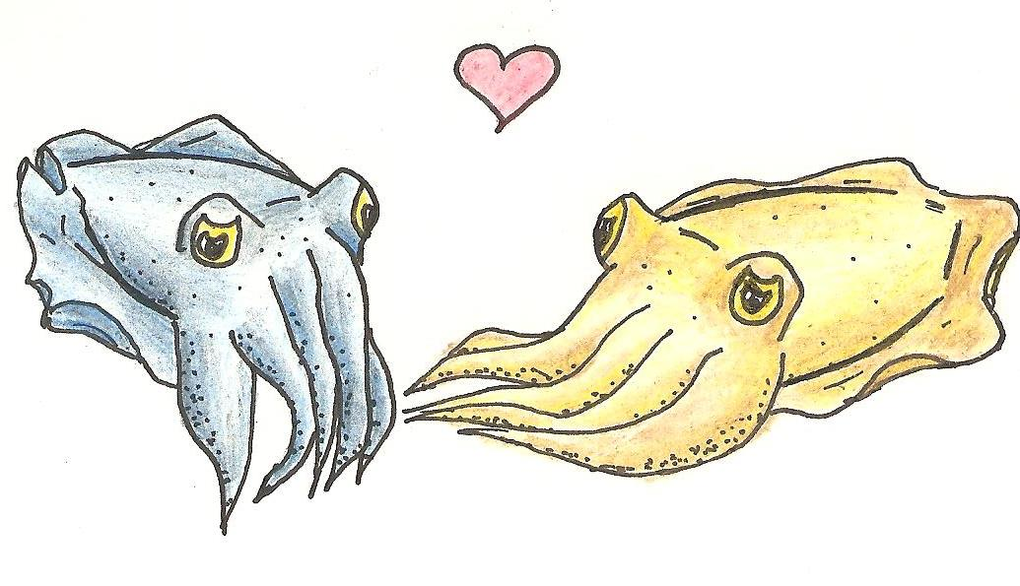
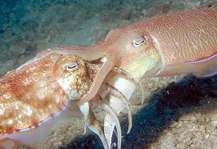
PARJENJE
samice priplavajo k obali in na trdno podlago odlagajo jajčeca
po odlaganju jajčec samica pogine
samci so manjši in prej poginejo

Slide 7
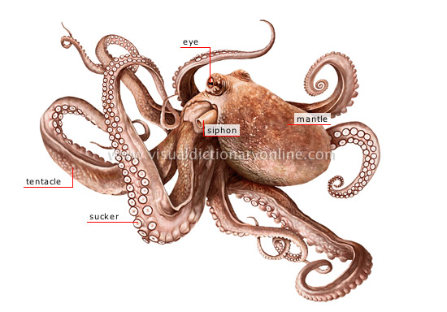
HOBOTNICE(Octopoda)
SESTAVNI DELI
oko
plašč
sifon
lovke
priseski

Slide 8
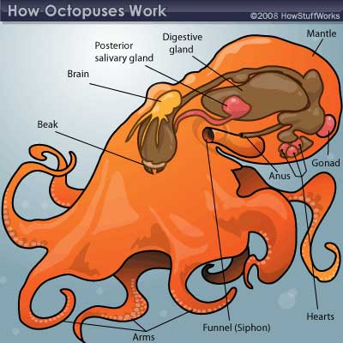
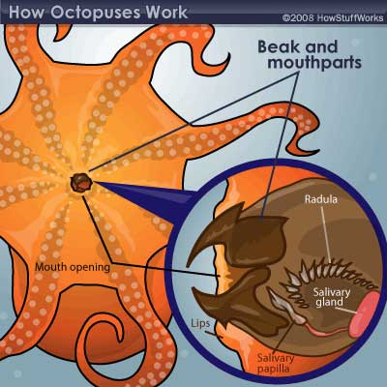
prebavna žleza
zadnjična slinavka
možgani
kljun
zadnjik
srca

Slide 9
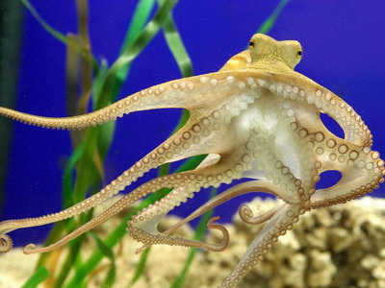
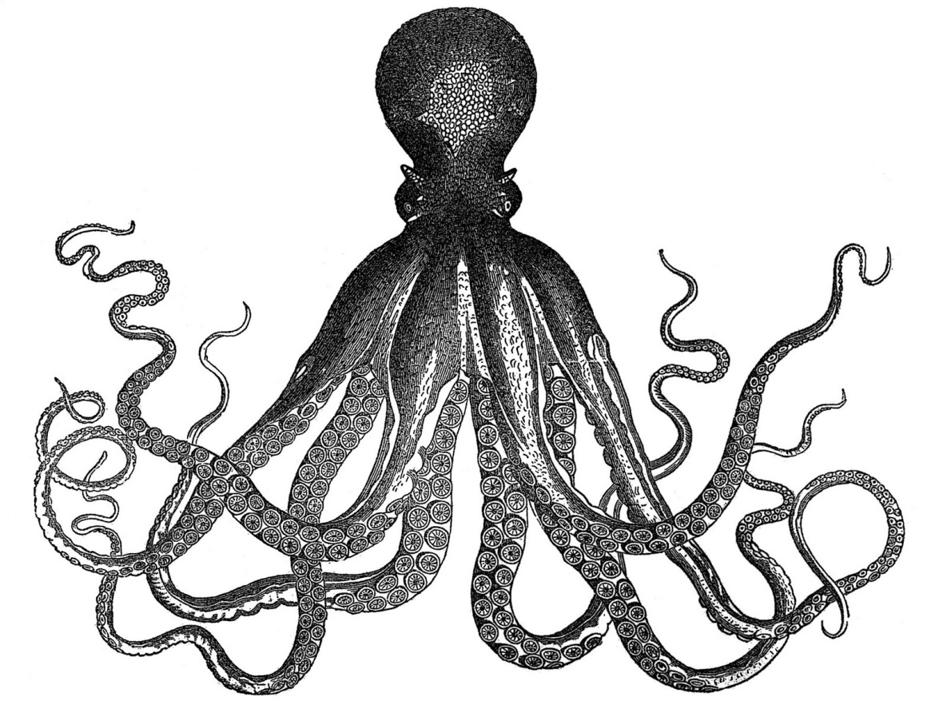
TRIJE NAČINI PLAVANJA
s pomočjo lovk
s črpanjem vode skozi telo
s pomočjo značilnih plavuti

Slide 10
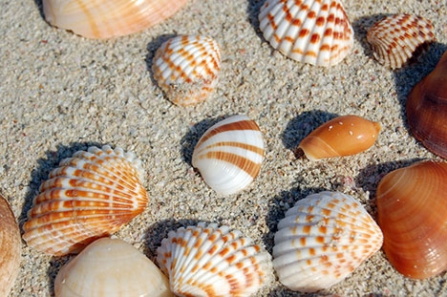
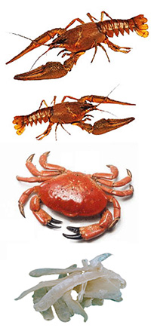
PREHRANJEVANJE
črvi, školjke, rakovice in drugi lupinarji
svoj plen ulovi s pomočjo zvijače

Slide 11
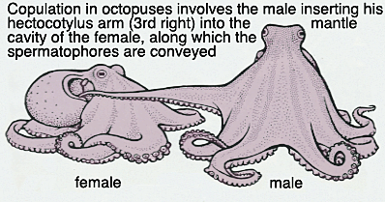
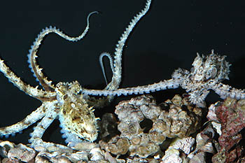
PARJENJE
1. Samec in samica sta videti tako, kot bi se držala za roke.
2. Samec vbrizga semensko tekočino v samičino odprtino v plašču in tako oplodi jajčeca.

Slide 12
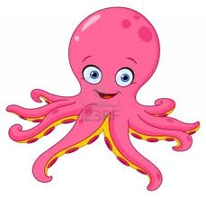
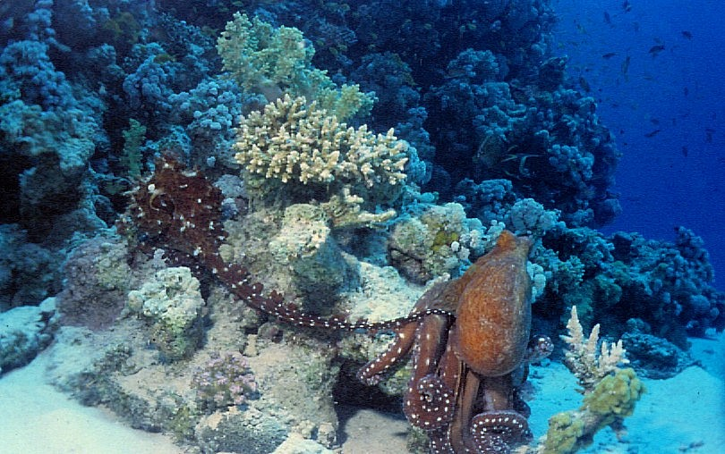
3. Čez kak teden samica izleže jajčeca, ki jih pritrdi na skalnate stene.
4. Ves čas, ko se jajčeca valijo, samica strada, včasih lahko od lakote tudi pogine.

Slide 13
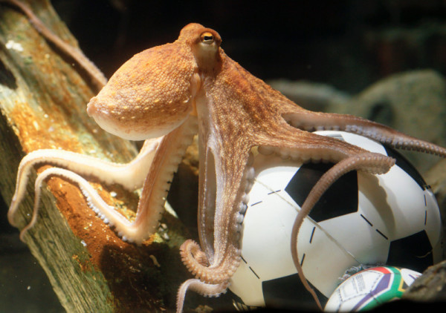
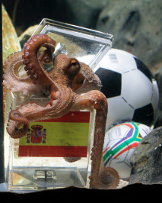
HOBOTNICA PAUL
Tragedija: Hobotnica Paul je poginila - 24ur.com

Slide 14
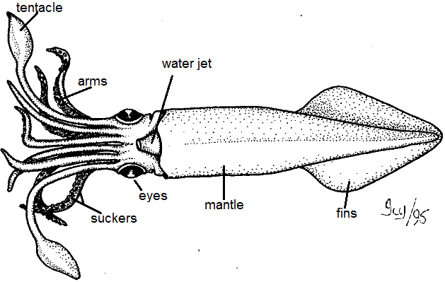
LIGNJI(Teuthida)
SESTAVNI DELI
lovka
oči
plašč
priseski
plavut

Slide 15
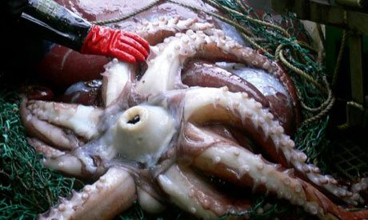
PREHRANJEVANJE
prehranjuje se z ribami in raki

Slide 16
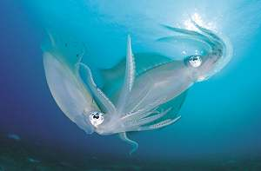
PARJENJE
lignja se oprimeta z lovkami
parjenje je podobno kot pri hobotnicah
samice nekaterih lignjev prilepijo jajčeca na dno in jih prezračujejo, jajčeca drugih lignjev pa so prosto plavajoča
samica pogine kmalu po izleganju jajčec

Slide 17
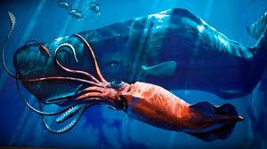
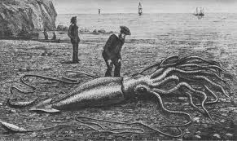
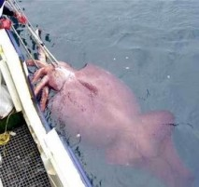
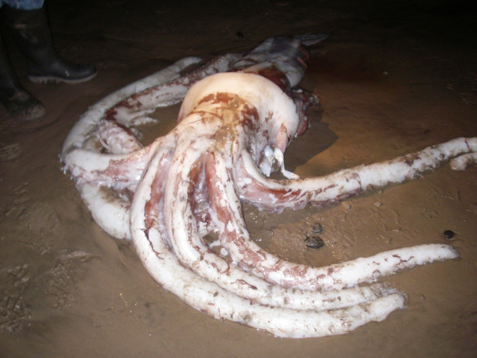
VELELIGNJI

Slide 18
PA PREVERIVA KAJ SI SE NAUČIL!!!!!
16
1
2
17
3
4
18
5
6
7
8
9
10
11
12
13
14
15

Slide 19
Katere živali uvrščamo med glavonožce ?
lignje
sipe
hobotnice

Slide 20
Kako so hobotnice videti ko se parijo?
samec in samica sta videti tako, kot bi se držala za roke

Slide 21
Na koliko in kakšne načine lahko plava sipa?
na dva načina
z brizganjem vode skozi lijak
s plavutno mreno ob robu trupa

Slide 22
Kdo so velelignji?
to so zelo veliki oz. orjaški lignji

Slide 23
S čim se prehranjujejo hobotnice?
s črvi, školjkami, rakovicami in drugimi lupinarji

Slide 24
Kaj sipi omogoča hiter umik in plavanje?
to ji omogoča lijak

Slide 25
Kaj imajo lignji, sipe in hobotnice na lovkah?
priseske

Slide 26
Kaj ima sipa med lovkami?
čeljusti

Slide 27
Kaj se nahaja v sipini plaščni votlini?
organi, škrge, krvožilni sistem in sipina kost

Slide 28
V katero skupino spadajo glavonožci?
med mehkužce

Slide 29
Kdaj pogine samica lignja?
po izleganju jajčec

Slide 30
S čim plen drobi sipa?
plen drobi s čeljustmi

Slide 31
Na sliki pokaži in imenuj sestavne dele sipe!

Slide 32
Kje odlagajo jajčeca samice sipe?
na obalo na trdo podlago

Slide 33
Na sliki pokaži in imenuj sestavne dele lignja

Slide 34
Kaj prikazuje
slika in kje se to nahaja?
Kljun,ki se nahaja med lovkami hobotnice

Slide 35
Na sliki pokaži in imenuj sestavne dele hobotnice!

Slide 36
Kako dolga je življenjska doba hobotnice?
od 3 do 5 let

Slide 37
POVZETEK: GLAVONOŽCI
GLAVONOŽCE delimo na: sipe, hobotnice in lignje,
prehranjujejo se z raki in školjkami,
plavajo na več različnih načinov,
pri parjenju se samec in samica oprimeta z lovkami,
samice jajčeca odlagajo na trdno podlago.

